Slide 1
INFORMES DERIVADOS DEL EJERCICIO DEL CONTROL INTERNO

Slide 2
INFORMES DEL EJERCICIO DEL CONTROL INTERNO
1
CONTROL INTERNO
FUNCIÓN INTERVENTORA
CONTROL FINANCIERO
INFORME ANUAL SOBRE RESULTADOS FUNCIÓN INTERVENTORA
(Art. 15.6, 27.2 y 28.2 RD 424/2017)
REMISIÓN ANUAL SOBRE RESULTADOS FUNCIÓN INTERVENTORA
(Art. 12.5, 15.7 y 28.2 RD 424/2017)
CONTROL PERMANENTE
NO PLANIFICABLE
PLANIFICABLE
AUDITORÍA PÚBLICA
CONTROL FINANCIERO SOBRE BENEFICIARIOS DE SUBVENCIONES Y ENTITADES COLABORADORAS
En ocasión de la dación de cuenta de la liquidación del presupuesto
OCEX
Pleno de la entidad local
(art. 15.6 RD 424/2017)
3
INFORME RESUMEN ANUAL RESULTADOS DEL CONTROL INTERNO
(Art. 37 RD 424/2017)
REMISIÓN ANUAL INFORME RESUMEN RESULTADOS CONTROL INTERNO
(Art. 37 RD 424/2017)
2
INFORME DE RESULTADOS DE LAS ACTUACIONES DE CONTROL PERMANENTE Y DE CADA UNA DE LAS AUDITORÍAS
(Art. 36 RD 424/2017)
Antes del 30 de abril
(art. 37 RD 424/2017, consulta IGAE)
Resolución de 2 de abril de 2020 IGAE
PACF
Antes del 30 de abril
(art. 36 RD 424/2017, consulta IGAE)
Pleno de la entidad local
(art. 213 TRLRHL)
Órgano gestor, Alcalde/Presidente,
Pleno de la entidad local
(art. 36 RD 424/2017)

Slide 3
INFORMES DEL EJERCICIO DEL CONTROL INTERNO
1
2
3
INFORME ANUAL SOBRE RESULTADOS FUNCIÓN INTERVENTORA (Art. 15.6, 27.2 y 28.2 RD 424/2017)
INFORME DE RESULTADOS DE LAS ACTUACIONES DE CONTROL PERMANENTE Y DE CADA UNA DE LAS AUDITORIAS (Art. 36 RD 424/2017)
INFORME RESUMEN ANUAL RESULTADOS DEL CONTROL INTERNO (Art. 37 RD 424/2017)
Antes del 30 de abril, el órgano interventor, a través del Presidente de la Corporación, debe remitir al PLENO, el informe resumen de resultados del ejercicio del control interno establecido en el artículo 213 del TRLRHL.
En ocasión de la dación de cuenta de la liquidación del presupuesto, el órgano interventor debe elevar al PLENO el informe anual sobre resultados de la función interventora
Antes del 30 de abril debe remitirse al OCEX autonómico correspondiente o al Tribunal de Cuentas la información relativa al ejercicio de la función interventora
Antes del 30 de abril, los informes definitivos de control financiero serán remitidos al gestor directo de la actividad controlada y al Presidente de la entidad local, así como, a través de este último, al PLENO para su conocimiento.
EXCEPCIÓN ESTADO DE ALARMA
El período del 30 de abril de 2020 se mantiene pero se podrá ampliar mientras dure el estado de alarma, en aplicación del artículo 48 del RD-Ley 11/2020, de 31 de marzo, sobre adopción de medidas urgentes complementarias en el ámbito social y económico para hacer frente al Covid-19.
TIPO INFORME
RETIMIENTO DENTRO LA CORPORACIÓN
RETIMIENTO A LOS OCEX
EXCEPCIÓN ESTADO DE ALARMA
Antes del 30 de abril, debe remitirse a la Intervención General de la Administración del Estado (IGAE)
EXCEPCIÓN ESTADO DE ALARMA
Todo y la redacción tan confusa que tiene la DA 3a del RD 463/2020, parece razonable interpretar que el periodo de remisión de los informes resumen le serían de aplicación, y en consecuencia, el período estaría ampliado por la durada del estado de alarma.
A través de la aplicación web RICEL, alojada en su portal web
https://www.igae.pap.hacienda.gob.es
Auditoría de cuentas anuales
Publicación en la sede electrónica corporativa y remisión a la IGAE

Slide 4
1
INFORME ANUAL SOBRE RESULTADOS FUNCIÓN INTERVENTORA (Art. 15.6, 27.2 y 28.2 RD 424/2017)
INFORME RESUMEN ANUAL SOBRE RESULTADOS FUNCIÓN INTERVENTORA
GASTOS
Art. 27.2. Resultados obtenidos del control de las cuentas a justificar y anticipos de caja fija.
Art. 15.6. Todas las resoluciones adoptadas por el presidente de la entidad local contrarias a los reparos efectuados o, si corresponde, a la opinión del órgano competente de la administración que tenga la tutela a la que se le haya solicitado informe.
DISCREPANCIAS
INGRESOS
ANOMALÍAS EN MATERIA DE INGRESOS
Art. 15.6 Resumen de las principales anomalías en materia de ingresos.
(No habrá tal informe si la corporación ha aprobado toma de razón en contabilidad de ingresos)
INTERVENCIÓN CUENTAS JUSTIFICATIVAS PAGOS A JUSTIFICAR Y ANTICIPOS DE CAJA FIJA
OMISIÓN DE LA FUNCIÓN INTERVENTORA
Art. 28.2. (…) Todos los informes de omisión del ejercicio de la función interventora

Slide 5
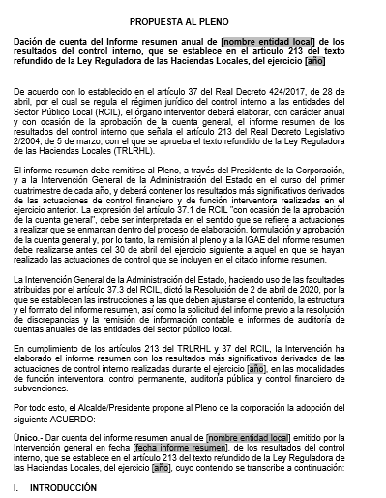
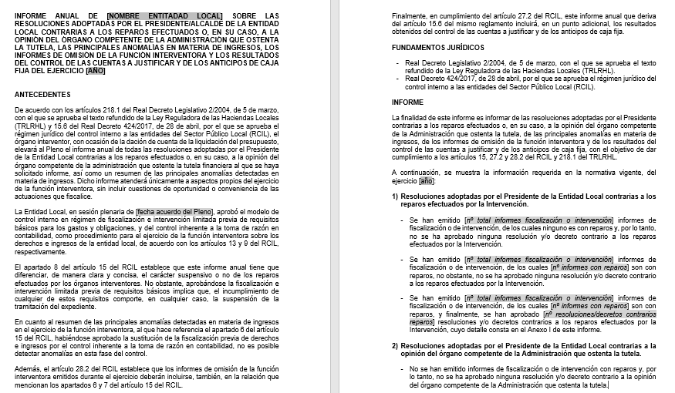
1
INFORME ANUAL SOBRE RESULTADOS FUNCIÓN INTERVENTORA (Art. 15.6, 27.2 y 28.2 RD 424/2017)

Slide 6
INFORME DE RESULTADOS DE LAS ACTUACIONES DE CONTROL PERMANENTE Y DE CADA UNA DE LAS AUDITORÍAS (ART. 36 RD 424/2017)
2
INFORME RESULTADOS ACTUACIONES DE CONTROL PERMANENTE Y AUDITORÍA PÚBLICA
PLANIFICABLE SELECCIONABLE
AUDITORÍA PÚBLICA
CONTROL PERMANENTE
Art. 31.2. (...) Resultados de las actuaciones que se seleccionen anualmente sobre un análisis de riesgos consistente con los objetivos que se pretendan conseguir.
Art. 31.2. (...) Resultados de las actuaciones, la realización de las cuales por parte del interventor deriven de una obligación legal.
AUDITORÍA DE CUENTAS
AUDITORÍA DE CUMPLIMIENTO
AUDITORÍA OPERATIVA
PLANIFICABLE OBLIGATORIO
Art. 35 y 36 (…) Informes definitivos, objetivos y ponderando los hechos comprobados, que incluyan las conclusiones obtenidas y, si corresponde, las recomendaciones sobre las actuaciones objeto de control
Art. 35 y 36 (…) Informes definitivos, objetivos y ponderando los hechos comprobados, que incluyan las conclusiones obtenidas y, si corresponde, las recomendaciones sobre las actuaciones objeto de control
Art. 35 y 36 (…) Informes definitivos, objetivos y ponderando los hechos comprobados, que incluyan las conclusiones obtenidas y, si corresponde, las recomendaciones sobre las actuaciones objeto de control
CONTROL FINANCIERO DE SUBVENCIONES
CONTROL FINANCIERO DE SUBVENCIONES
Art. 3.5 El órgano interventor ejercerá el control sobre entidades colaboradoras y beneficiarios de subvenciones y ayudas concedidas por los sujetos que integran el sector público local, que se financien con cargo a sus presupuestos generales, de acuerdo con la LGS.

Slide 7
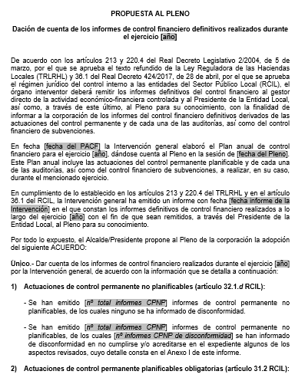
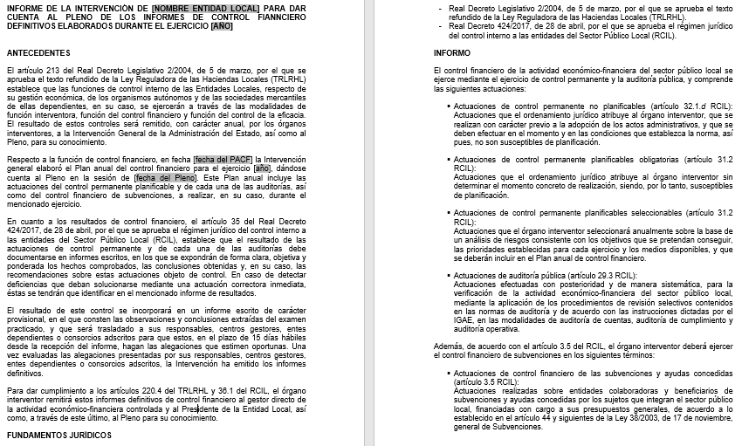
INFORME DE RESULTADOS DE LAS ACTUACIONES DE CONTROL PERMANENTE Y DE CADA UNA DE LAS AUDITORÍAS (ART. 36 RD 424/2017)
2

Slide 8
3
INFORME RESUMEN ANUAL RESULTADOS DEL CONTROL INTERNO (ART. 37 RD 424/2017)
INFORME RESUMEN ANUAL RESULTADOS DEL CONTROL INTERNO
INTRODUCCIÓN
CONCLUSIONES Y RECOMENDACIONES
DEFICIENCIAS QUE REQUIERAN LA ADOPCIÓN DE MEDIDAS CORRECTORAS A TRAVÉS DE UN PLAN DE ACCIÓN
VALORACIÓN DEL PLAN DE ACCIÓN DEL EJERCICIO ANTERIOR
Debe contener la normativa en base a la cual se elabora el informe, el ejercicio y la entidad local a que hace referencia. También se incluirá el régimen de control al que están sometidos los actos de la entidad local, ya sea de régimen ordinario o simplificado que regula el Título V del RD 424/2017
Si en las conclusiones se establecen deficiencias que requieran la adopción de medidas correctoras a través del Plan de acción, se incluirá este apartado detallando estas medidas de forma concreta para facilitar tanto la adopción de las medidas como su seguimiento y valoración.
Se deberá incluir este apartado, en el siguiente informe resumen a aquél en el que se hubieran señalado conclusiones que requieran la elaboración de un plan de acción, se recogerá la valoración que el órgano de control realiza del plan de acción formalizado por el Presidente de la Corporación, de acuerdo con lo establecido en el artículo 38 del RD 424/2017. La valoración a realizar deberá tomar en consideración: si se ha formalizado el plan de acción, si incluye medidas, plazos y responsables para corregir las deficiencias puestas de manifiesto en el anterior informe resumen, si efectivamente las medidas se han implantado en los plazos previstos y han permitido corregir las deficiencias puestas de manifiesto, o si están pendientes de adoptar o no han permitido corregir las deficiencias.
Se incluirá una breve referencia a las actuaciones de control realizadas en el ejercicio, que han sido la base para la elaboración del informe resumen.
Se expondrán las conclusiones relevantes que se deduzcan de las actuaciones de control realizadas, dedicando apartados diferentes a cada una de las modalidades de control: función interventora, control permanente y auditoría pública.
Si se considera oportuno, se puede incluir un anexo con la relación detallada de las actuaciones de control permanente y auditoría pública realizadas durante el ejercicio.
También se dejará constancia en este apartado de si el órgano de control no ha dispuesto de los medios necesarios y suficientes para desarrollar un modelo de control eficaz en los términos que establece el artículo 4 del RD 424/2017.
ALCANCE
Se incluirán las recomendaciones que se derivan de las conclusiones previamente expuestas, que se estimen pertinentes para resolver las deficiencias detectadas o para introducir mejoras en la gestión, a través de una actuación concreta a adoptar por el órgano gestor.

Slide 9
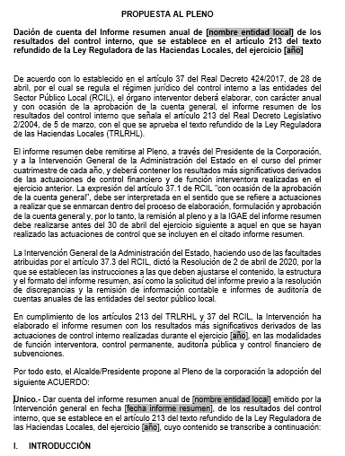
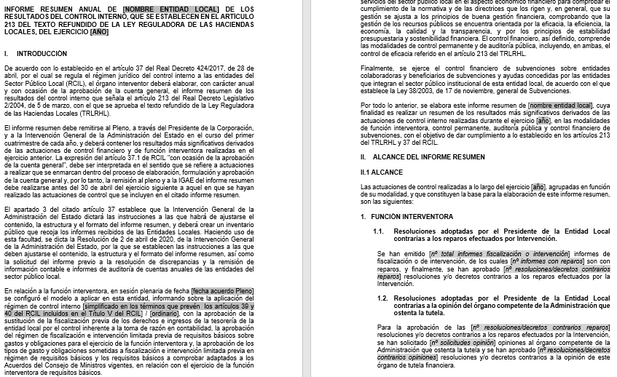
3
INFORME RESUMEN ANUAL RESULTADOS DEL CONTROL INTERNO (ART. 37 RD 424/2017)

Slide 10
MUCHAS GRACIAS
suportcontrol@ddgi.cat

